Slide 1
Задача управления запасами на примере фирмы по сборке компьютеров.

Slide 2
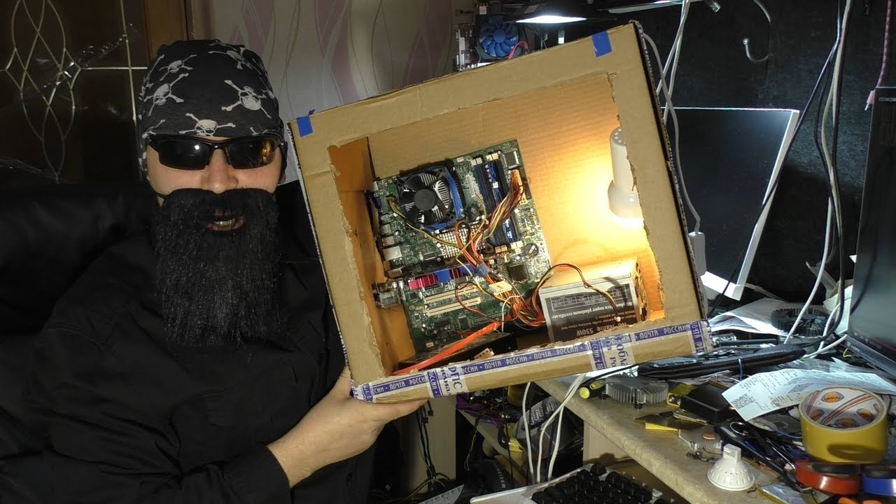
Условие
Три типа товаров: ПК, ноутбуки, мейнфреймы
Этапы производства: сборка, тестирование
Надо составить расписание на n недель, чтобы собрать и протестировать максимальное число компьютеров с ограниченным персоналом.
Хранение собранных компьютеров также требует затрат и ограничено возможностью складских помещений
цель задачи - минимизации общих издержек от производства и хранения компьютеров

Slide 3
Переменные задачи
x_{ij} – общее количество продукции j, произведенной на i-ой неделе
I_{ij} – общее количество продукции j, находящейся на хранении к концу i-ой недели
h_{ij} – стоимость хранения единицы продукции j в течение i-ой недели
d_{ij} – потребность в продукции j в течение i-ой
с_{ij} – стоимость производства единицы продукции j в течение i-ой недели
α_{j} – коэффициент, характеризующий время тестирования единицы продукции
β_{j} – коэффициент, характеризующий размеры единицы продукции
В – максимальный объем склада
λ – максимальное количество сборок
γ – максимальное время тестирований

Slide 4
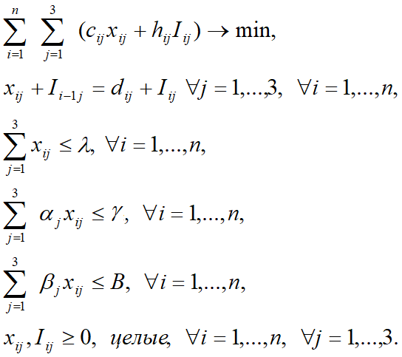
Математическая модель

Slide 5

Модификация условия
Главная задача – минимизация затратов на производство и хранение при полном покрытии спроса
Условие равенства суммы произведенного на i неделе товара j и остатков на складе с прошлой недели заменено на >=

Slide 6

Реализация
Язык программирования: Python
Используемые библиотеки: Pandas, Numpy, PuLp Ipywidgets, модули Google Colab
Система запуска: Google Colaboratory

Slide 7
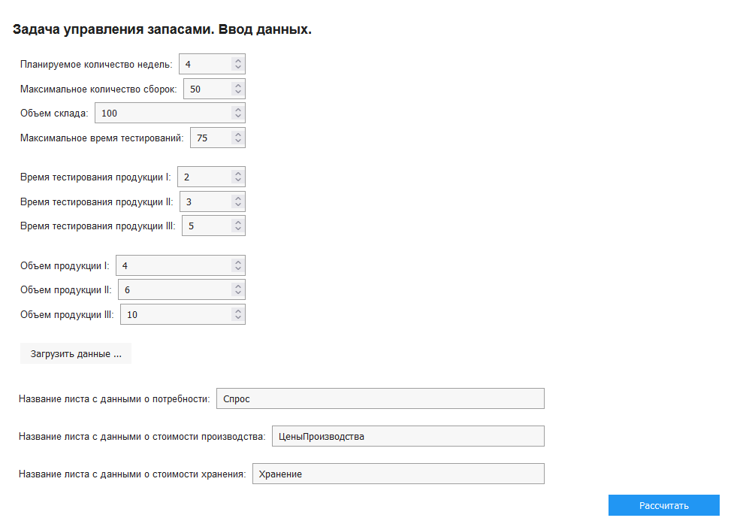
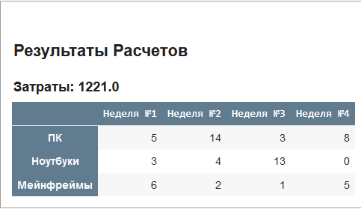
Реализация

Slide 8
Трудности
Не самый очевидный синтаксис библиотеки PuLp
Излишество синтаксиса библиотеки Ipywidgets
Бедность функционала Google Colaboratory для построения GUI приложений
Отсутствие в сети интернете готовых данных для тестирования алгоритма

Slide 9


Google Colaboratory
GitHub

Slide 10
Спасибо за внимание!

